Slide 1
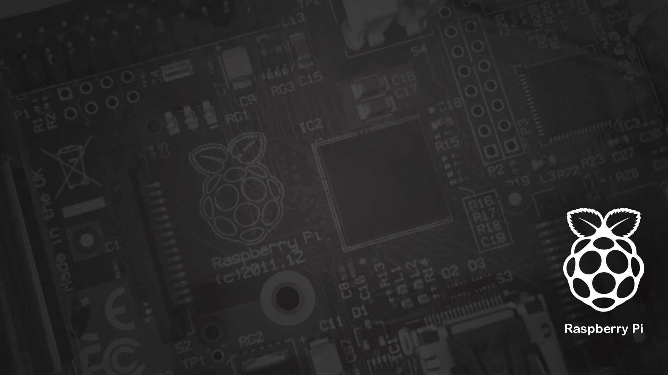


FLISOL 2019 Universidad Nacional General Sarmiento

Slide 2

Raspberry Pi Introducción

Slide 3
¿Qué vamos a ver?
¿Qué es Raspberry Pi?
¿Qué son los puertos GPIO?
¿Cómo interactuar de forma básica con distintos componentes digitales?

Slide 4
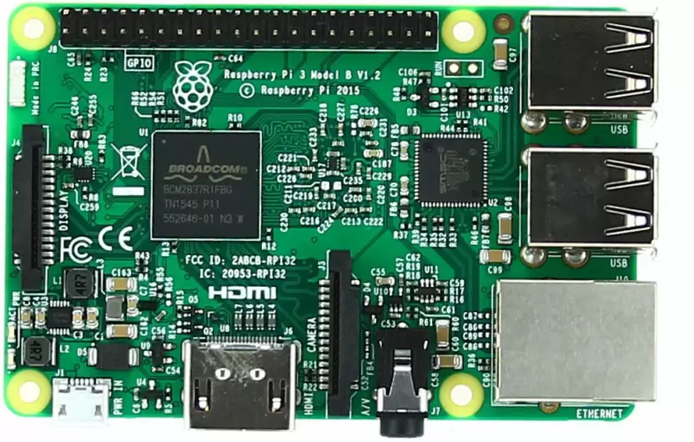
¿Qué es?
“A small and affordable computer that you can use to learn programming.“

Slide 5
¿Cómo esta compuesta?
GPIO
USB
Micro SD Slot
Wifi
Ethernet
Audio & Video
Bluethoot
HDMI

Slide 6
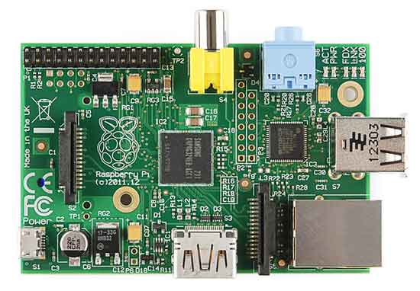
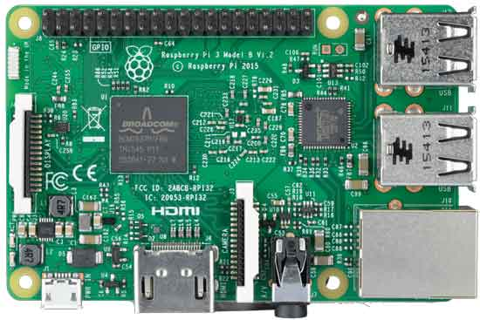
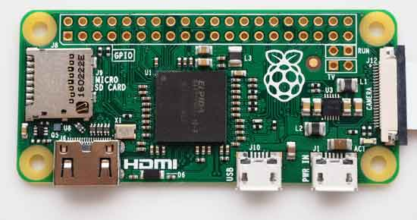
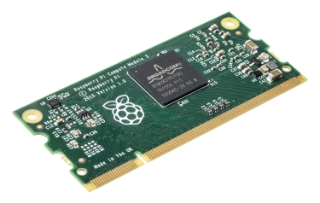
Distintos Modelos

Slide 7

¿Qué SO Utiliza?

Slide 8

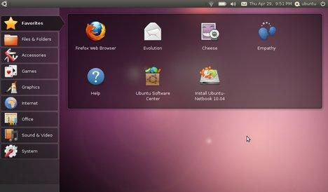
Snappy Ubuntu

Slide 9

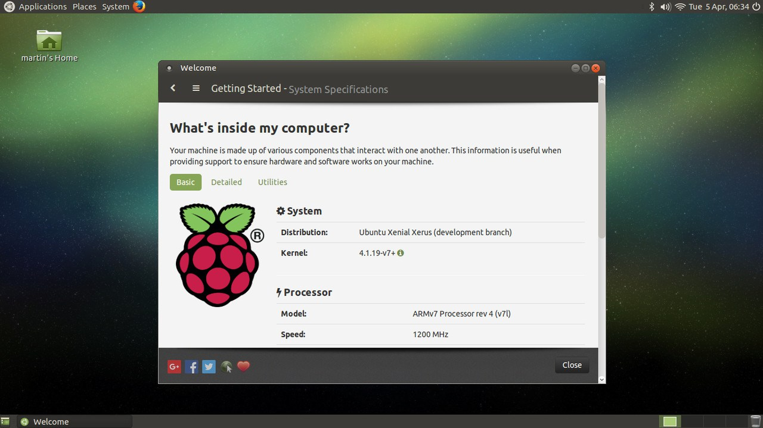
Ubuntu Mate

Slide 10
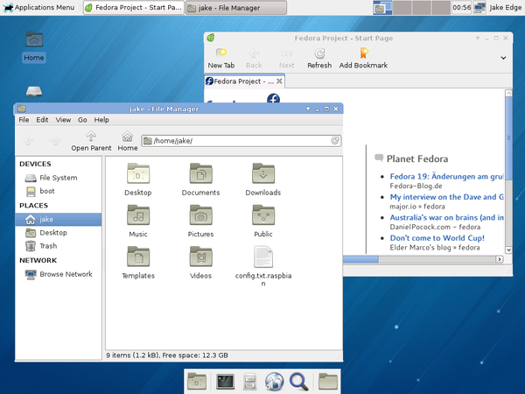
Pidora

Slide 11
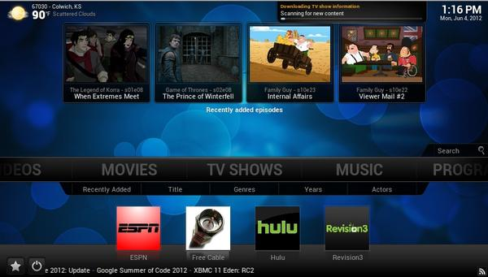
Openelec

Slide 12

Recalbox

Slide 13
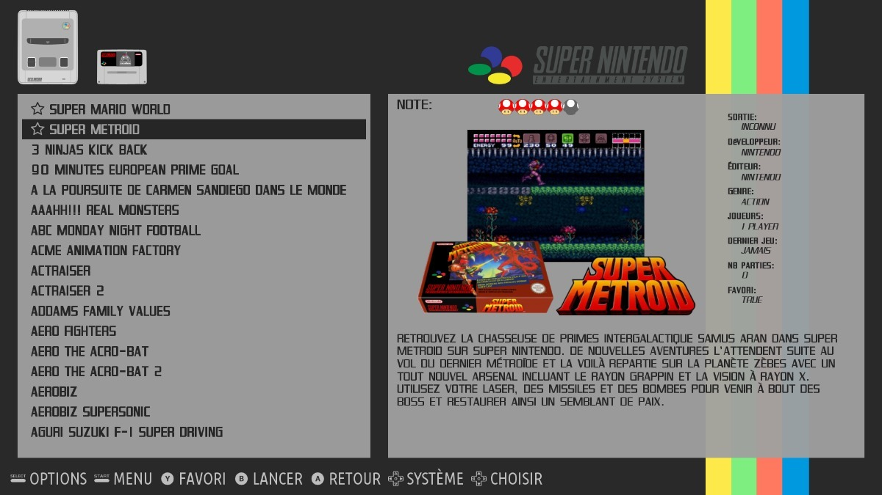
Recalbox

Slide 14

¿Cómo se programa?
Raspbian trae instalado un interprete de Python y una librería (también en Python) que nos permite comunicarnos con los GPIO.
No obstante se pueden instalar compiladores que corran sobre Linux.

Slide 15
¿Qué son los GPIO?
G
P
I
O

Slide 16
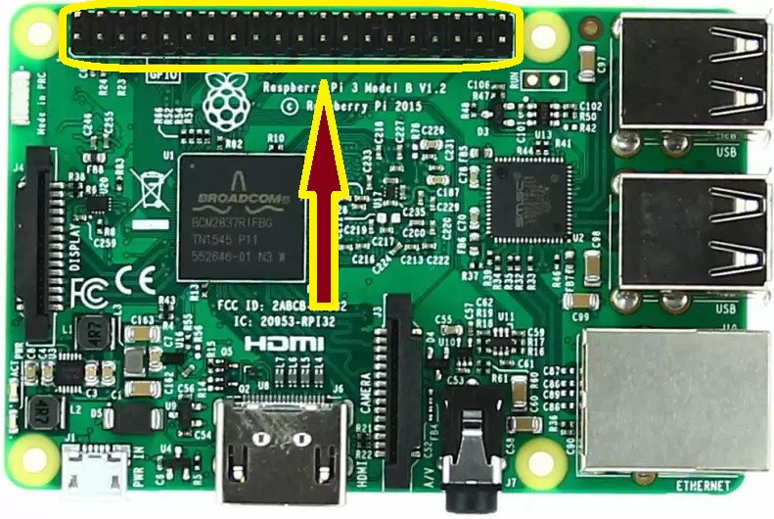
¿Qué son los GPIO?
G → General
P →Purpose
I →Input
O →Output
Se utilizan para interactuar con componentes digitales.
Son puertos DIGITALES
Algunos de entrada y salida de datos
Otros de alimentación

Slide 17
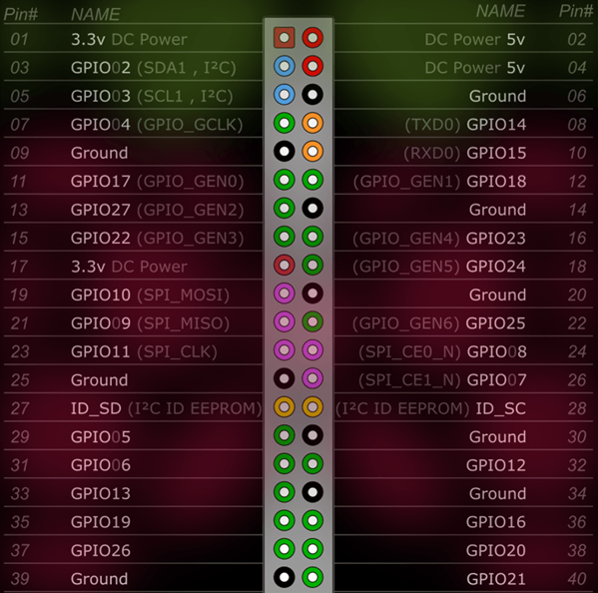
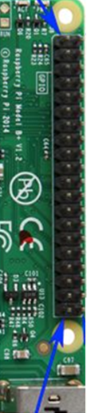
¿Cómo se identifican?
2
1
39
40
USB

Slide 18
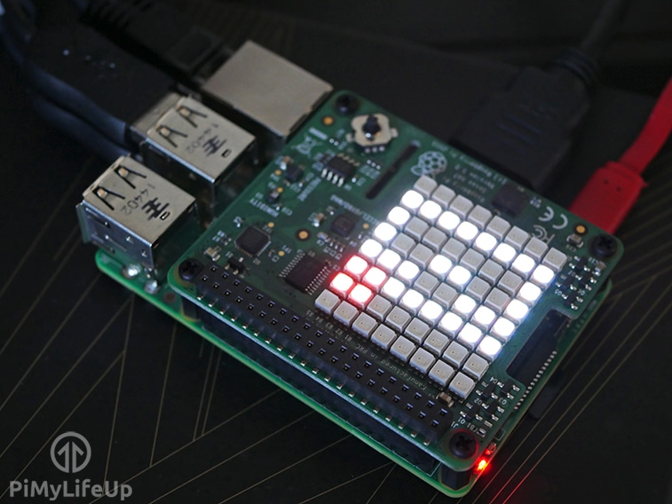
Proyectos de Ejemplo

Slide 19

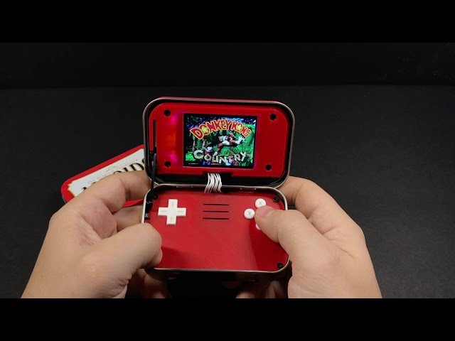
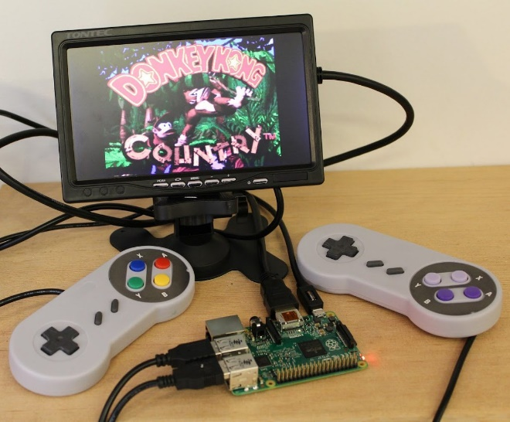
¿Para qué la podemos usar?

Slide 20
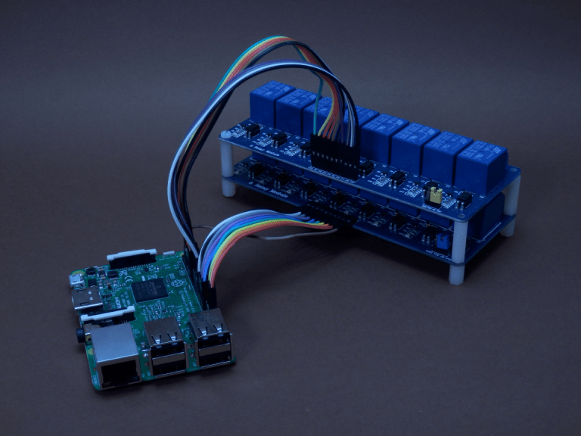
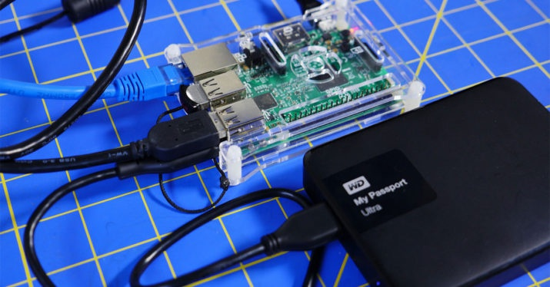
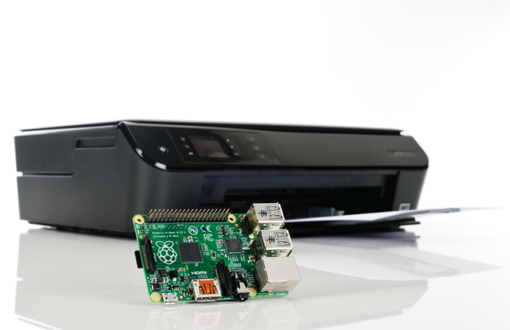
¿Para qué la podemos usar?

Slide 21
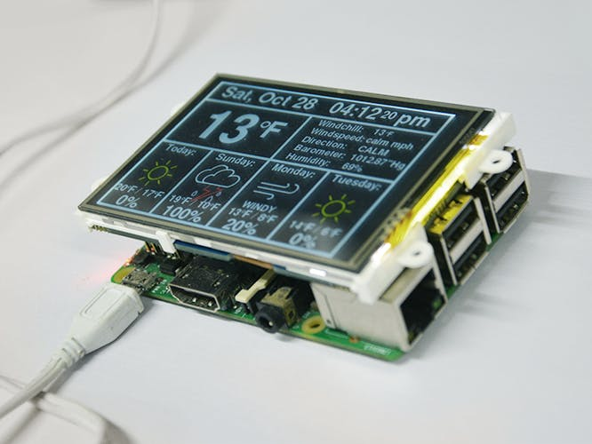
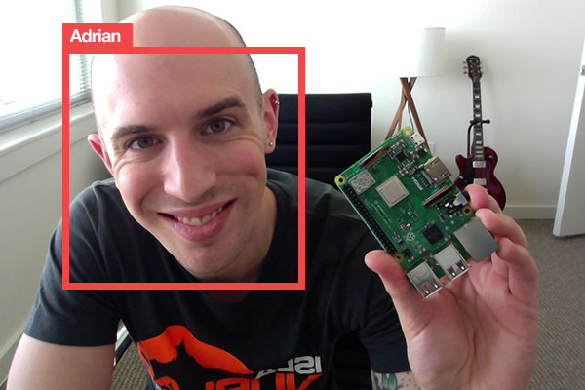
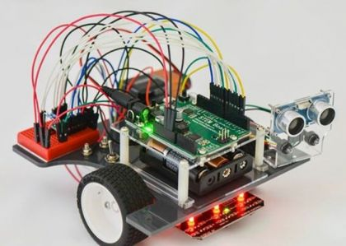
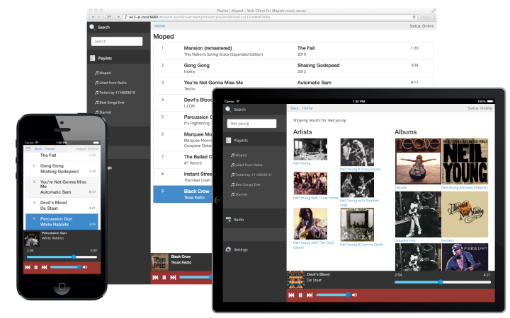
¿Para qué la podemos usar?

Slide 22
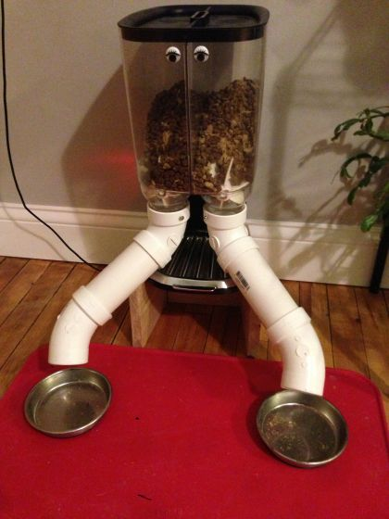
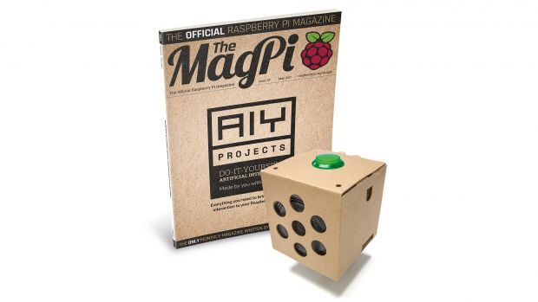
¿Para qué la podemos usar?

Slide 23
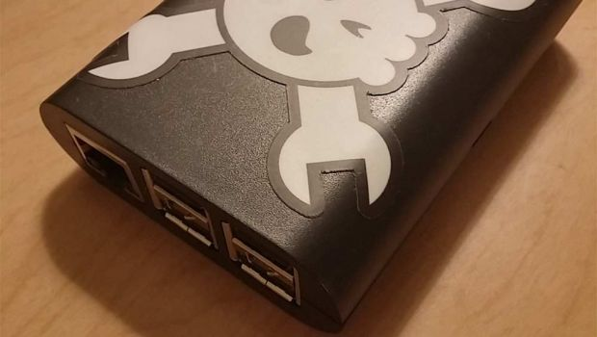
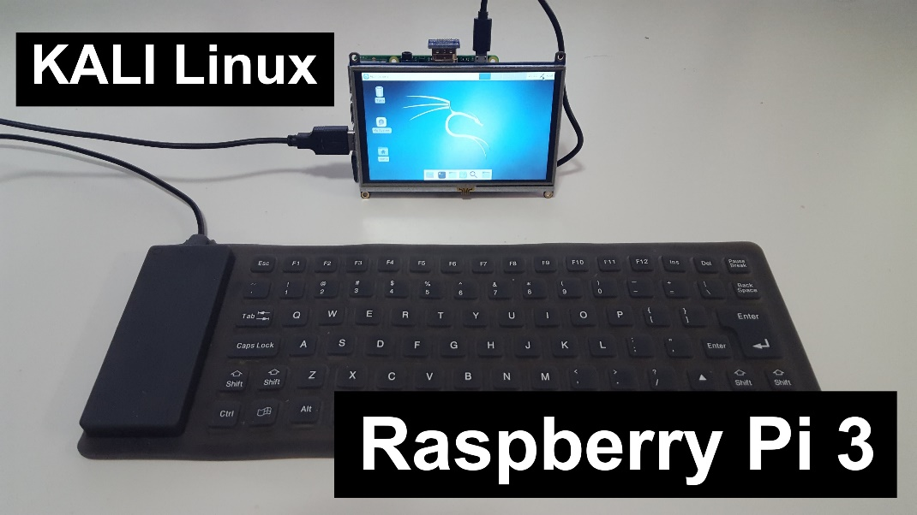
¿Para qué la podemos usar?

Slide 24
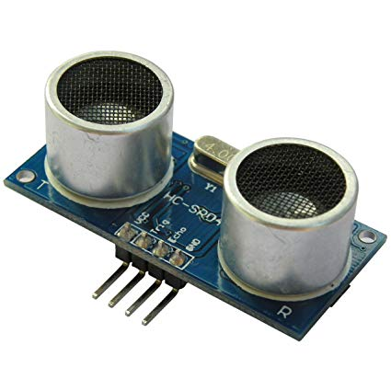
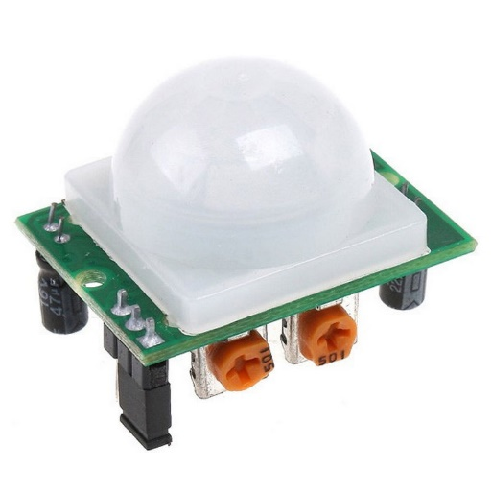
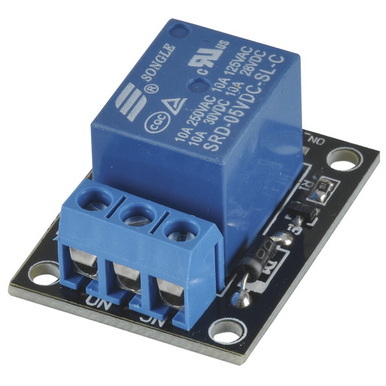
Cómo interactuar con componentes digitales

Slide 25
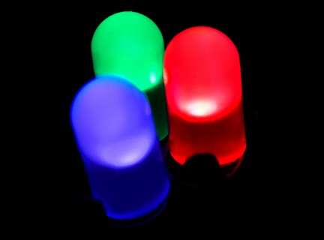

Live Coding - ¿Qué vamos a hacer?
Controlar Leds
Detectar Movimiento
Medir Distancia

Slide 26


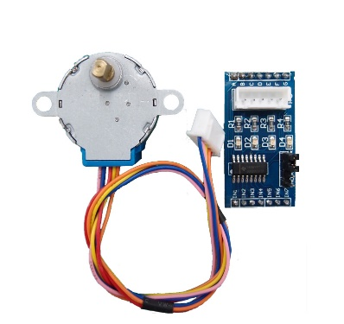
Live Coding - ¿Qué vamos a hacer?
Controlar un Relay
Controlar un Servo
Controlar un Motor “Paso a Paso”

Slide 27

¿Cómo lo vamos a hacer?

Slide 28
Live Coding – Configuración GPIO
SETUP
Library
import RPi.GPIO as GPIO
GPIO.setmode(GPIO.BCM)
Pins
GPIO.setup(14, GPIO.OUT)
GPIO.setup(14, GPIO.IN)

Slide 29
Live Coding – I/O
IO
GPIO.IN
i = GPIO.input(14)
GPIO.OUT
GPIO.output(14, GPIO.HIGH)
GPIO.output(14, GPIO.LOW)

Slide 30
Live Coding – PWM
SETUP
GPIO.setup(14, GPIO.OUT)
pwm = GPIO.PWM(14, 50)
PWM
val
0°: 12.5
90°: 7.5
180°: 2.5
pwm.start(7.5)
pwm.ChangeDutyCycle(val)
time.sleep(0.5)
pwm.stop()

Slide 31

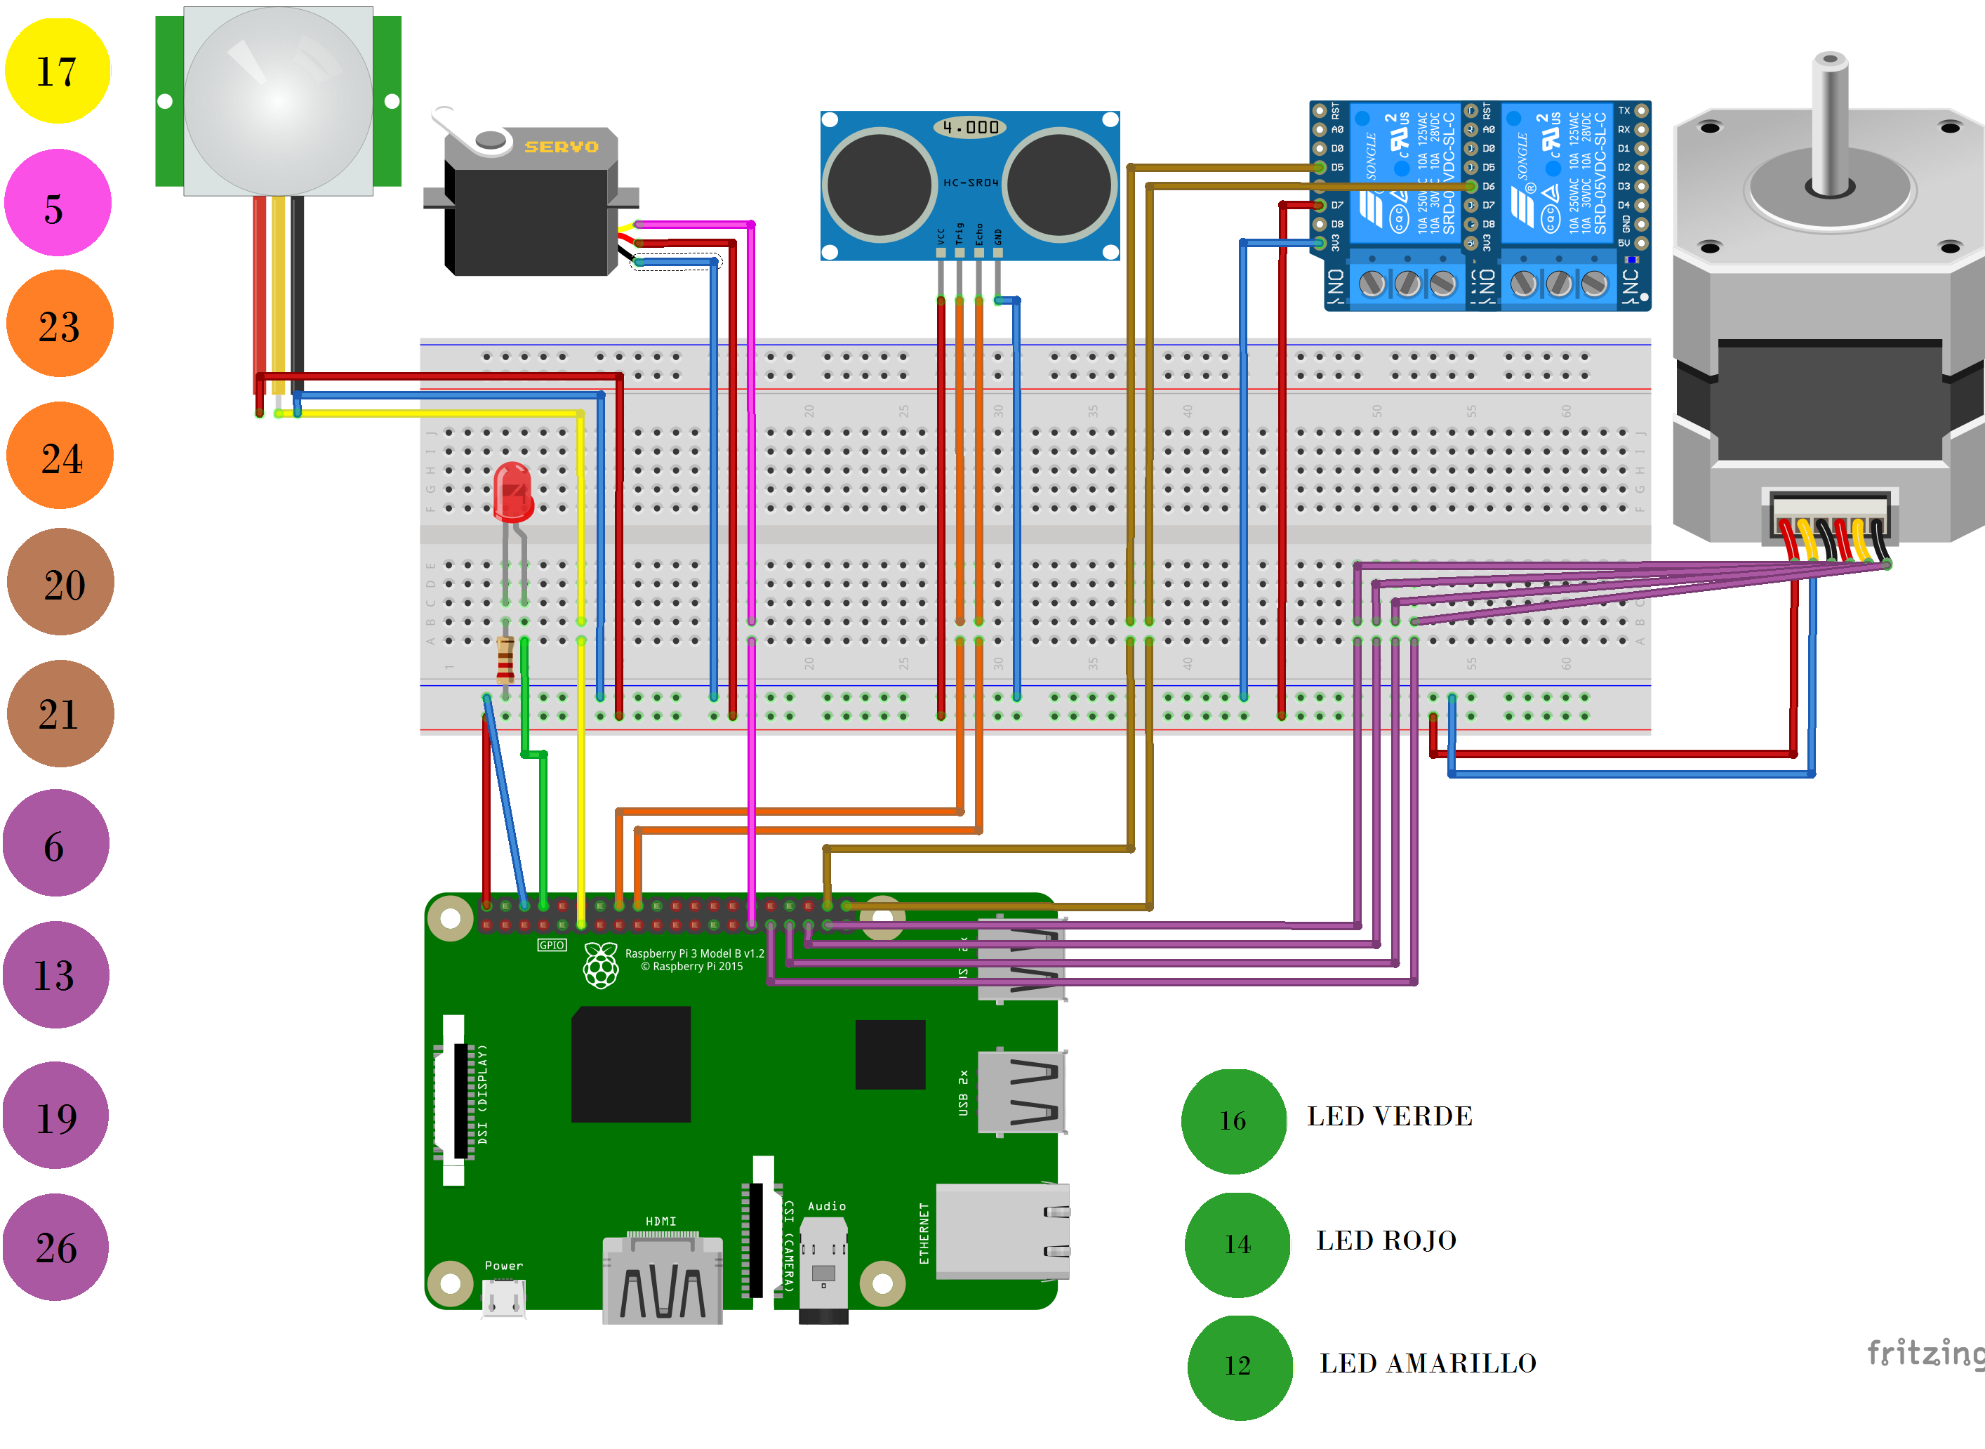
Diagrama de Conexiones

Slide 32
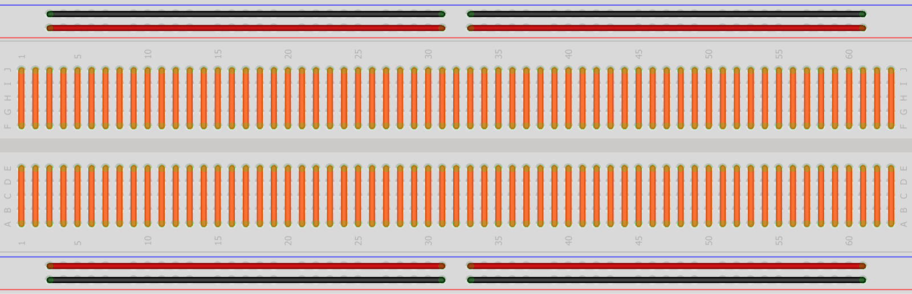
Diagrama de Protoboard

Slide 33



Live Coding - Deploy

Slide 34


Live Coding - Deploy
python Ejercicio.py

Slide 35
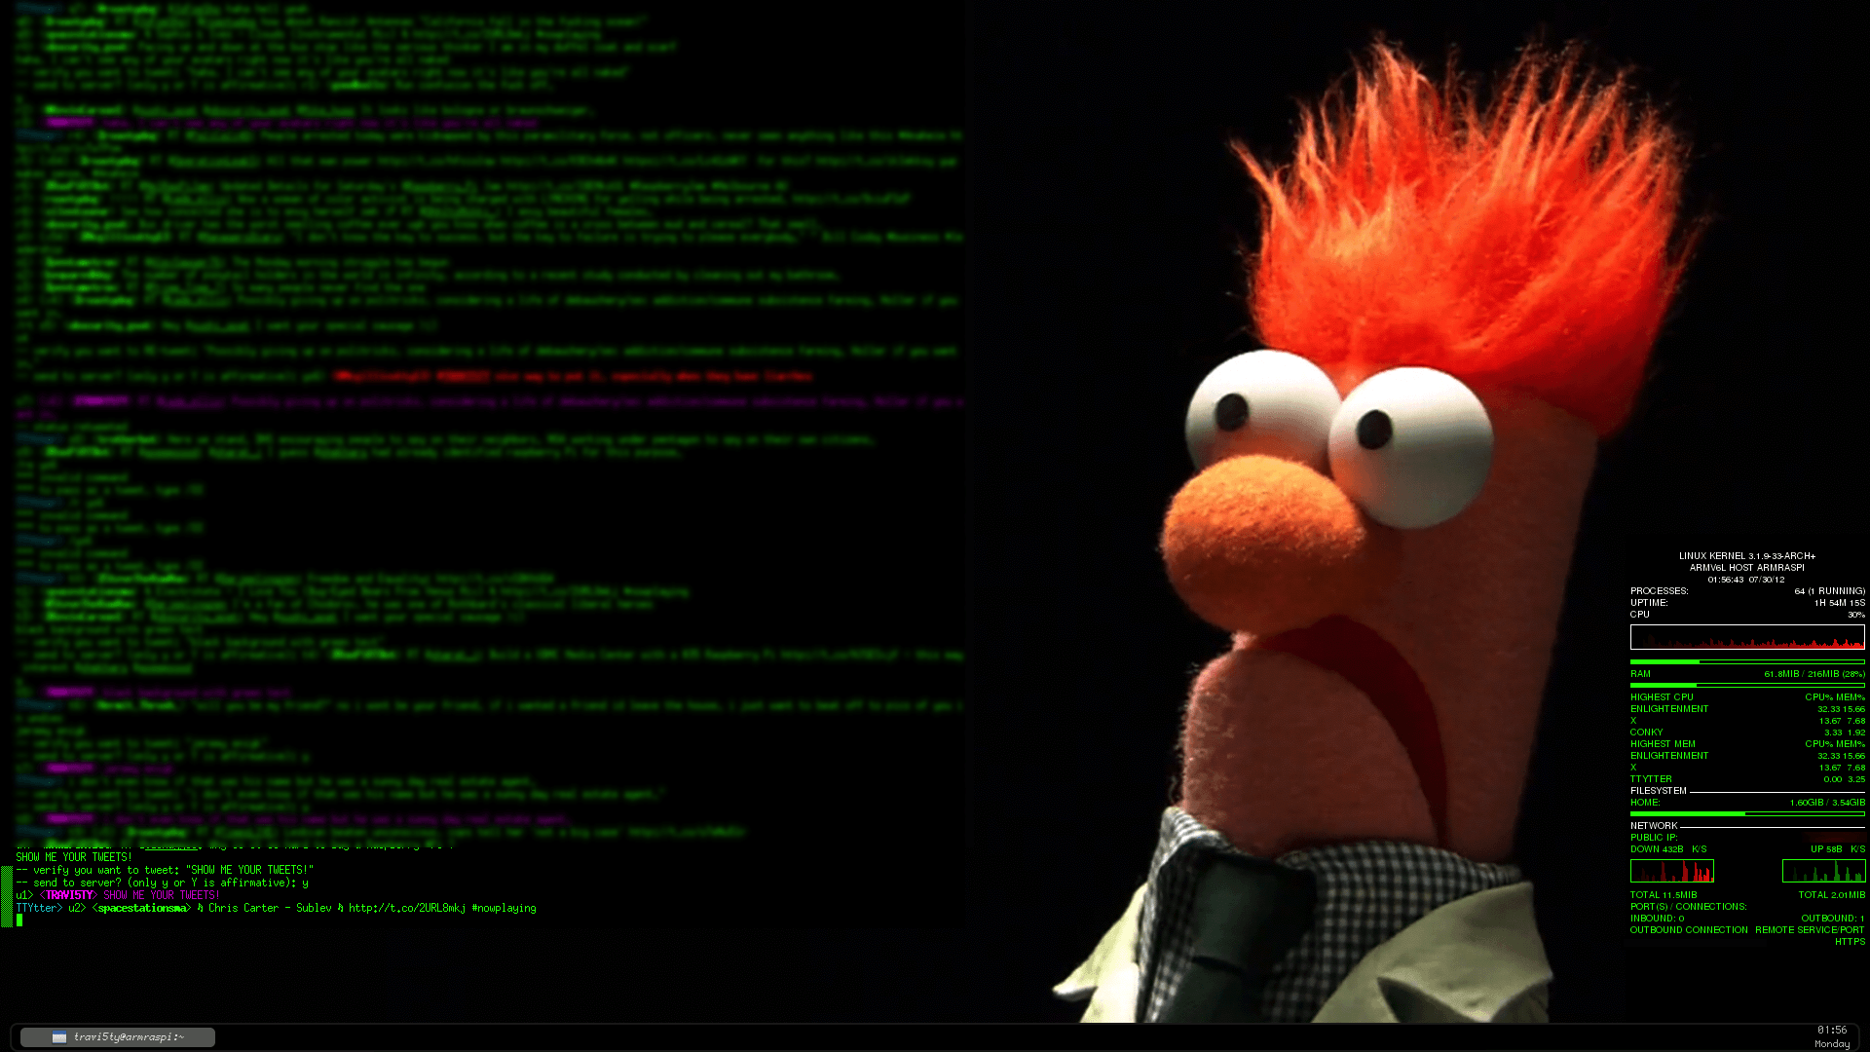
Go!

Slide 36

Preguntas

Slide 37

¡Gracias!
Santiago Diaz
santi2208@Gmail.com

